Slide 1
Keunggulan dan keterbatasan antarruang dan pengaruhnya terhadap kegiatan Ekonomi, sosial budaya, di Indonesia dan ASEAN

Slide 2
INTERAKSI ANTARRUANG
A
B
PENGHASIL IKAN
PENGHASIL SAYURAN

Slide 3
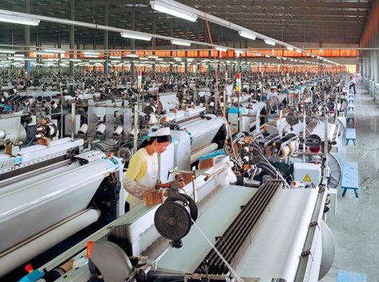
SIAPAKAH PELAKU KEGIATAN EKONOMINYA?

Slide 4

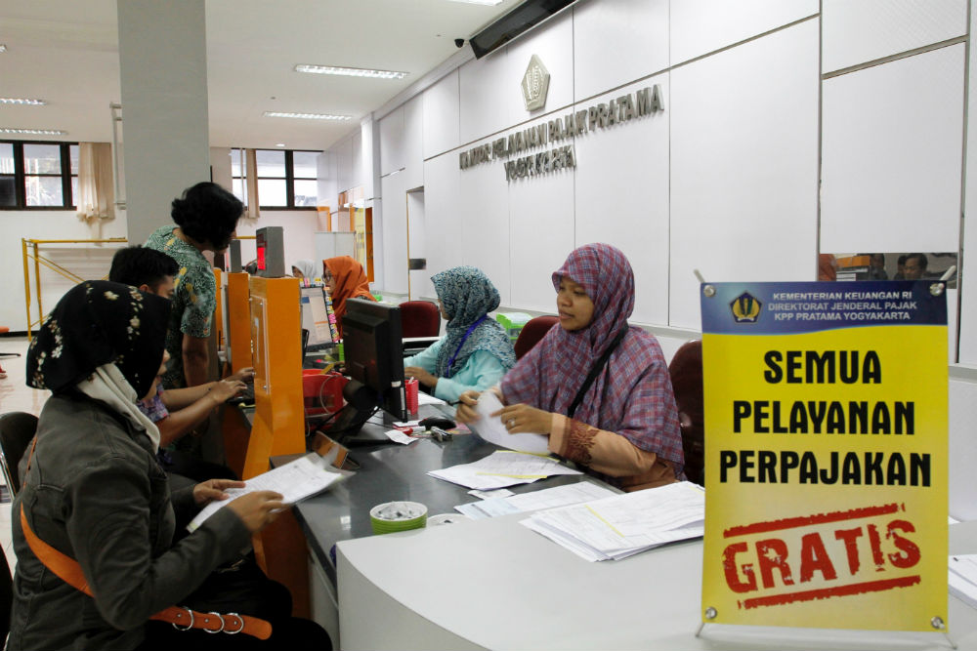

Slide 5
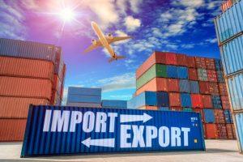

Slide 6
Pelaku kegiatan ekonomi adalah orang/lembaga yang melakukan kegiatan ekonomi
Ada 4 yaitu, rumah tangga konsumen, rumah tangga perusahaan, rumah tangga pemerintah, dan rumah tangga luar negeri

Slide 7
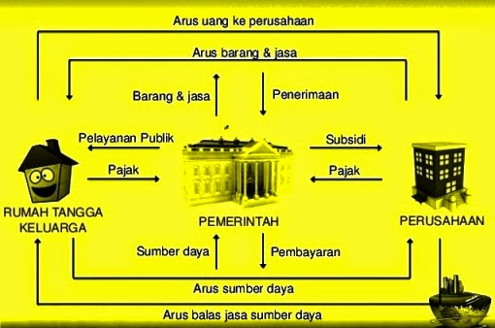

Slide 8
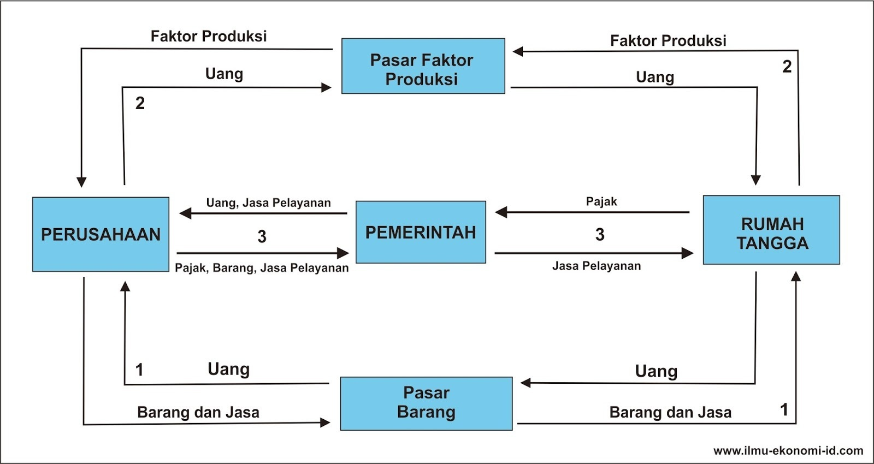

Slide 9
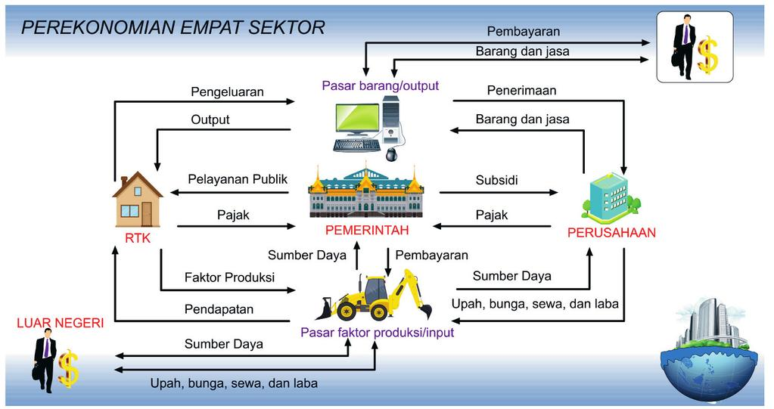

Slide 10
A. PERAN RTK (RUMAH TANGGA KONSUMEN)
Penyedia faktor produksi
Sebagai konsumen

Slide 11
Pendapatan rumah tangga konsumen
Sewa (rent), balas jasa yang diterima rumah tangga keluarga karenatelah menyewakan tanah
Upah (wage), balas jasa karena telah mengorbankan tenaga
Bunga (interest), meminjamkan sejumlah modal untuk usaha perusahaan
Laba/keuntungan, yaitu perusahaan memperoleh laba

Slide 12
Barang yang diproduksi di tawarkan di pasar output
Penawaran faktor produksi terjadi di pasar input

Slide 13
Faktor produksi
Faktor produksi Alam = Sewa
Faktor produksi modal = Bunga
Faktor produksi tenga kerja = upah
Faktor produksi kewirausahaan = laba/ keuntungan

Slide 14
B. PERAN RUMAH TANGGA PRODUSEN
Penyedia barang dan jasa
Pengguna faktor produksi

Slide 15
C. Peran rumah tangga pemerintah
Regulator
Menentukan subsidi
Menentukan pajak
Konsumen
Sarana prasarana yang dibutuhkan untuk penunjang
produsen
Memproduksi melalui Badan Usaha Milik Negara
Membuat peraturan, perijinan usaha, dsb

Slide 16
D. PERAN RUMAH TANGGA LUAR NEGERI
EKSPOR
IMPOR

Slide 17
Perdagangan antardaerah atau antarpulau serta internasional
Perdagangan merupakan kegiatan tukar menukar barang dan jasa berdasar kesepakatan bersama
Tujuan perdagangan antarpulau :
      Memperoleh keuntungan
      Memperluas jangkauan pasar
Faktor pendorong perdagangan antarpulau
      Perbedaan faktor produksi yang dimiliki
      Perbedaan tingkat harga antardaerah

Slide 18
Manfaat perdagangan antarpulau/antardaerah
Menyediakan alternatif alat pemuas kebutuhan bagi konsumen
Meningkatkan produktivitas dikaitkan dengan pemasaran
Memperluas kesempatan kerja bagi masyarakat

Slide 19
Perdagangan antarnegara
Perdagangan antarnegara merupakan aktivitas perdagangan yang dilakukan oleh masyarakat suatu negara atas negara lain
Ruang lingkup perdagangan berkaitan dalam beberapa kegiatan
      Perpindahan barang dan jasa
      Perpindahan modal
      Perpindahan tenaga kerja
      Perpindahan teknologi
      Perpindahan informasi terkait pangsa pasar dan bahan baku

Slide 20
ekspor
Ekspor (X) = Kegiatan menjual barang ke luar negeri
Pelaku ekspor disebut eksportir
Tujuan utama ekspor adalah memperoleh keuntungan
Alat tukar nya adalah mata uang asing, disebut juga sebagai devisa negara

Slide 21
Impor
Impor adalah kegiatan membeli barang dari luar negeri
Badan/orang yang melakukan impor dinamakan importir
Barang yang diimpor Indonesia adalah non migas dan migas

Slide 22
Kebijakan pemerintah untuk mendorong ekspor
Memberi kemudahan kepada produsen barang ekspor
      Memberikan perijinan mudah
      Kredit bunga rendah
      Inovasi produk
      Bantuan teknologi
Menjaga kestabilan nilai tukar rupiah
      Nilai rupiah stabil berarti biaya produksi juga stabil
Membuat perjanjian dagang Internasional
Meningkatkan Promosi

Slide 23
Faktor pendorong ekspor
Keadaan pasar Luar Negeri
Keuletan eksportir untuk menangkap peluang pasar
Kondisi sosial, Ekonomi, Politik suatu Negara

Slide 24
Manfaat perdagangan antarnegara (sadono sukirno 2010)
Memperoleh keuntungan
Memperoleh barang yang tidak dapat diproduksi di dalam negeri
Menjalin persahabatan antarnegara
Transfer teknologi modern

Slide 25
Faktor yang mendorong perdagangan antarnegara
Memenuhi kebutuhan dalam negeri
Keinginan memperoleh keuntungan
Meningkatkan pendapatan
Penguasaan IPTEK
Perbedaan SDA
Membuka kerjasama
Era globalisasi

Slide 26
Perbedaan perdagangan antarpulau dengan perdagangan antarnegara
Indikator | Perdagangan antarpulau | Perdagangan antarnegara
cakupan | Hanya sekitar pulau di suatu negara | Seluruh negara
Kedaulatan Bangsa | Berjalan tanpa regulasi | Ditunjukkan dengan regulasi tiap negara
Penggunaan kurs tukar | Kurs tukar sama | Kurs tukar berbeda-beda

Slide 27
Penguatan ekonomi maritim dan agrikultur di Indonesia
Ekonomi kelautan (Marine Economy) merupakan kegiatan ekonomi yang dilakukan di wilayah pesisir dan lautan serta di darat menggunakan SDA dan jasa-jasa lingkungan kelautan untuk menghasilkan barang dan jasa
Ekonomi maritim mencakup transportasi laut, industri galangan kapal dan perawatannya, pengoperasian pelabuhan

Slide 28
Strategi pembangunan kelautan
DARATAN
LAUTAN

Slide 29
Pembangunan di bidang kelautan diarahkan mencapai empat tujuan :
Pertumbuhan ekonomi tinggi scara berkelanjutan
Peningkatan kesejahteraan
Terpeliharanya kelestarian lingkungan laut
Menjadikan laut sebagai pemersatu

Slide 30
KONDISI MARITIM INDONESIA DILIHAT DARI
Sektor Pelayaran
    Pangsa muatan armada kapal nasional tergolong rendah
    Industri galangan kapal belum sepenuhnya maksimal
    Pelayanan belum efisien dan produktif
Sektor Perikanan
Peralatan penangkapan ikan masih tergolong rendah, tidak dapat menjangkau laut yang jauh
c) Sektor Pariwisata Bahari
pengembangan wisata bahari dapat memiliki efek berganda (multiplier effect) yang dapat menyerap tenaga kerja, meningkatkan pendapatan, mendatangkan devisa-

Slide 31
Potensi agrikultur
Hasil bahan pangan, bahan baku, sumber energi
Sumber daya hayati
Agrikultur dapat disebut juga hasil pertanian, dan ternak

Slide 32
Potensi agrikultur indonesia
Karena iklim Indonesia yang tropis sehingga memungkinkan menanam beragai jenis tanaman
Pertanian menyerap 35,9% dari total angkatan kerja
Pertanian menyumbang 14,7% bagi pendapatan nasional

Slide 33
Peran agrikultur di indonesia
Potensi sumber daya alam yang besar dan beragam
Sumbangan terhadap ekspor nasional
Besarnya penduduk Indonesia
Penyediaan pangan di Indonesia dan menjadi basis pertumbuhan di pedesaan

Slide 34
Hambatan pengembangan agrikultur di indonesia
Skala usaha pertanian pada umumnya relatif kecil
Modal terbatas
Penggunaan teknologi sederhana
Sangat dipengaruhi musim
Pada umumnya berusaha dengan tenaga kerja keluarga
Akses terhadap kredit, teknologi, dan pasar rendah
Pasar dikuasai pedagang besar
Alih fungsi lahan pertanian
Kurangnya penyediaan benih

Slide 35
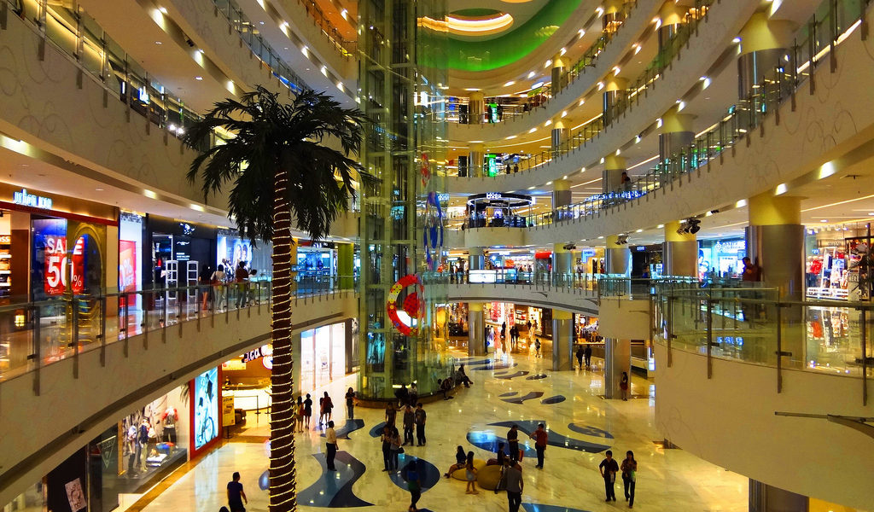
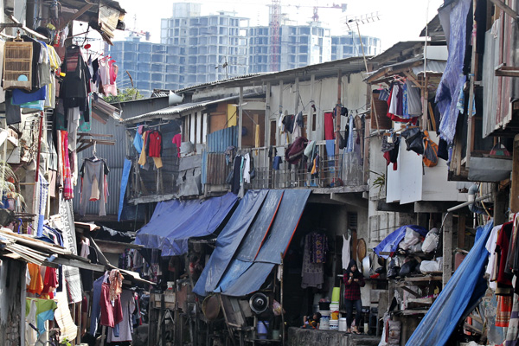
Redistribusi pendapatan nasional
Tujuan utama nya menyejahterakan masyarakat secara adil dan merata
Kesenjangan antara masyarakat berpendapatan tinggi dan rendah masih sangat lebar

Slide 36
Redistribusi pendapatan
Pendistribusian kembali pendapatan masyarakat kelompok kaya kepada masyarakat kelompok miskin
Redistribusi vertikal menunjuk pada transfer uang dari kaya ke miskin
Redistribusi horizontal, transfer uang antar kelompok

Slide 37
Program redistribusi pendapatan di indonesia
Program pemberian jaminan akses kebuthan dasar bagi Rakyat bawah misal, BLT, BOS
Program kredit lunak dan penjaminan kredit Misal, Kredit Usaha Rakyat (APBN = 1,4 T)
Pengembangan UMKM
Program CSR (Corporate Social Responsibility)
Program mewujudkan kebijakan penegakan hukum dan keadilan ekonomi

Slide 38
Alternatif lain redistribusi pendapatan
Subsidi, dapat berupa potongan harga, pupuk, BBM , atau bantuan tunai terhadap masyarakat
Pengenaan pajak,

